Slide 1
من صحابة الرسول ( صلى الله عليه و سلم )
جعفر بن ابي طالب

Slide 2
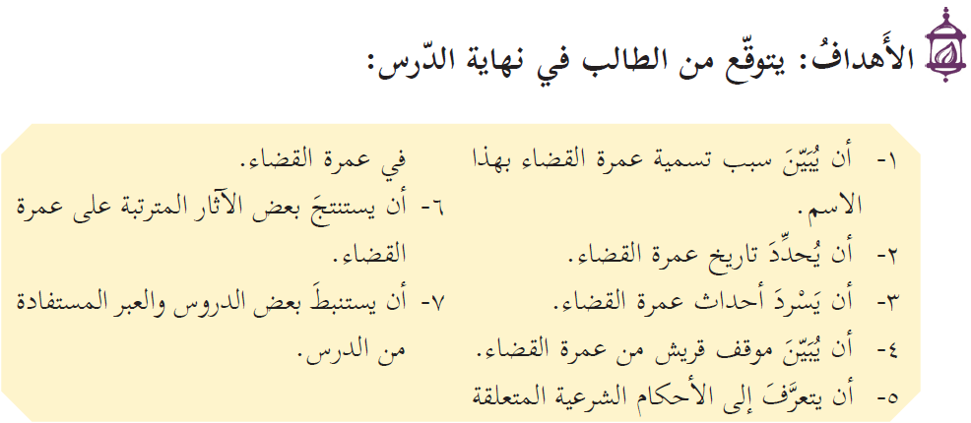


Slide 3
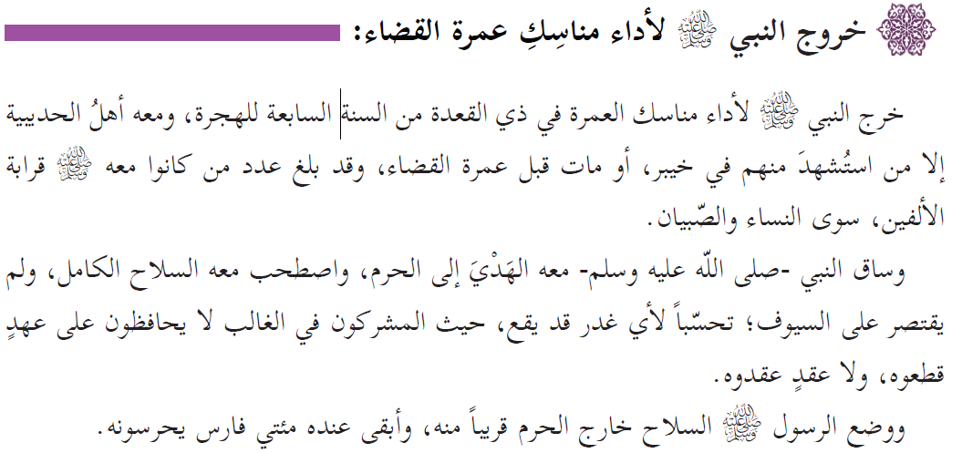

Slide 4
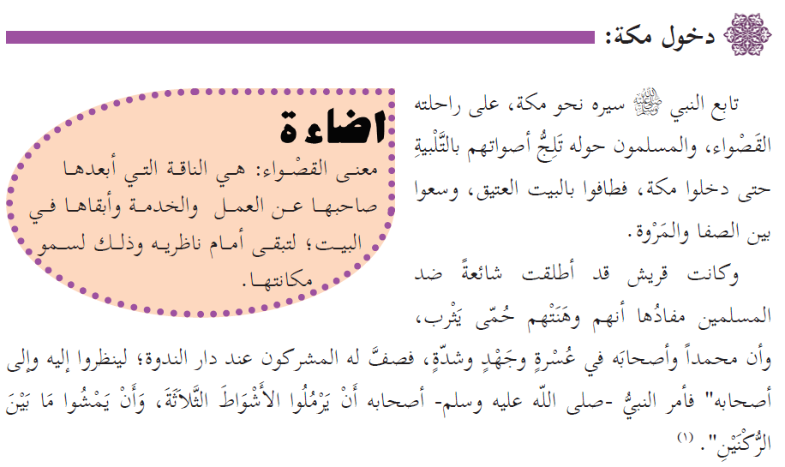

Slide 5
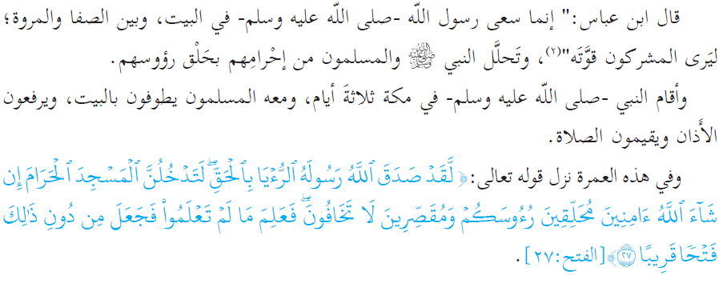

Slide 6
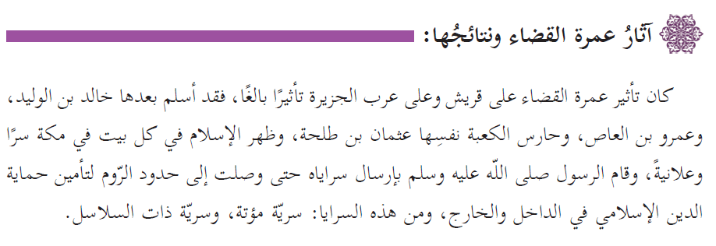

Slide 7


